Slide 1
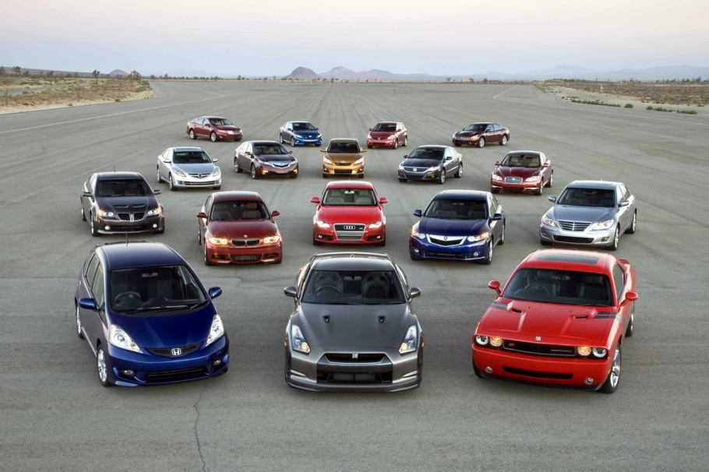
Економічні блага
Це ті товари й послуги,обсяг яких недостатній для задоволення потреб людей і може бути збільшений лише шляхом витрати праці та інших ресурсів.

Slide 2
Економічні блага
Економічні блага поділяють на споживчі
та інвестиційні.
1.Споживчі блага безпосередньо задовольняють потреби споживачів.
2.Інвестиційні блага — це всі блага, які використовують для виробництва споживчих благ. Їхні корисні властивості споживають не для того, щоб задовольнити потреби людей, а для того, щоб здійснити процес виробництва.

Slide 3
Економічні блага
Блага індивідуального споживання —
предмети споживання й засоби виробництва,які споживає лише той, хто бажає та спроможний сплатити за них.
Суспільні бла га створюються не для продажу споживачам, а також не купуються і не продаються на ринку. Кошти на створення розглянутих благ держава зазвичай збирає у вигляді податків. До суспільних благ можна віднести суспільну безпеку, національну оборону тощо.

Slide 4
Економічні блага
Економічні блага поділяють на товари та послуги.
Товари — це продукти праці, що задовольняють потреби не тих, хто їх виробляє, а тих, хто отримує їх у процесі обміну.
Послуги — це дії, які задовольняють людські потреби. Практично кожна людина
протягом свого життя користується послугами сфери освіти, медицини тощо.

Slide 5
Основні виробничі ресурси:
земля
праця
капітал
підприємницькі здібності
інформація

Slide 6
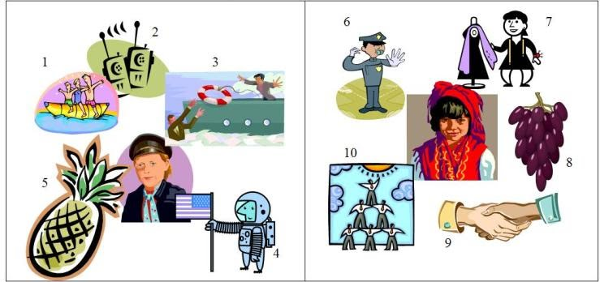
Процеси, що забезпечують задоволення потреб
Виробництво
Розподіл
Обмін
Споживання
Процес отримання благ за гроші називають обміном.

Slide 7
Суб’єкт економічних відносин
Домашні господарства (родини) як власники
виробничих ресурсів і підприємці — користувачі цих ресурсів;
Працедавці, що наймають на роботу, і наймані працівники;
Власники землі, нерухомості та орендарі, що беруть землю та нерухомість у користування;
Платники податків та органи фінансової влади;
Кредитори та боржники тощо.

Slide 8
Об’єкти економічних відносин
готові продукти
доходи державного бюджету або окремої родини;
матеріальні ресурси
фінансові ресурси
прибутки підприємців.

Slide 9
Домашнє завдання
Тема 1
с.126-129
Напишіть есе на тему «Для чого потрібна економіка?»

